Slide 1
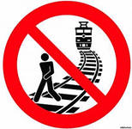
БЕЗОПАСНОСТЬ НА ЖЕЛЕЗНОЙ ДОРОГЕ Классный час для учащихся старших классов. Разработала Стышнева Р.Г.

Slide 2
. В 2012 году на территории Центральной России зарегистрировано 1977 случаев травмирования граждан железнодорожным транспортом. Для сравнения: в 2011 году таких случаев зарегистрировано 1579, в 2010 — 1676. Из этого числа в 2012 году погибло 1236 человек, в 2011 — 1108, в 2010 — 1182.

Slide 3
Особую тревогу вызывает рост числа травматизма несовершеннолетних и малолетних. В 2012 году только в Москве и Московской области пострадали 69 несовершеннолетних, 41 человек из них погиб. Наступивший 2013 год уже отметился ростом детского травматизма: только в январе-феврале зарегистрировано уже 10 подобных случаев, семь детей и подростков погибли. Для сравнения: за январь-февраль 2012 года было зарегистрировано четыре подобных факта.

Slide 4
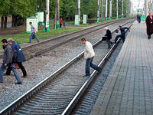
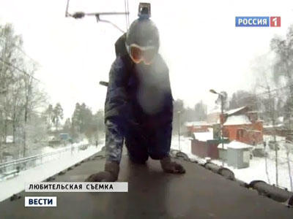
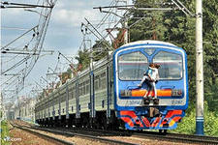
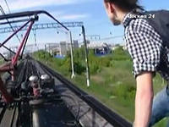

Slide 5
В нашей стране фактически "зацепинг" вновь родился в 2010 году — в связи с ростом цен на билеты и сокращением числа пригородных электричек. Определенная часть взрослого населения стала перемещаться вне вагонов — и из-за желания сэкономить на покупке билетов, и, часто, из-за отсутствия мест в поезде в час пик, когда ехать было надо. А потом дети, как это происходит всегда, стали брать пример со взрослых... Так и возродилась эта субкультура.

Slide 6
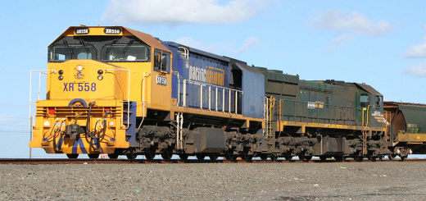
Каждый человек в среднем один-два раза в год едет куда-нибудь на поезде. Поезда – достаточно безопасный вид транспорта, но все же нужно быть готовым к возможным опасным ситуациям, чтобы не растеряться в трудную минуту и действовать правильно.

Slide 7
Что делать при аварии
на железной дороге?

Slide 8
Как предотвратить?
1. Выбирайте центральные вагоны, купе с аварийным выходом-окном или расположенное ближе к выходу из вагона, отдайте предпочтение нижним полкам т. к. эти места являются самыми лучшими с точки зрения безопасности.
2. Обращайте внимание на расположение аварийных выходов и огнетушителей.
3. Не открывайте наружные двери, не стойте на подножках и не высовывайтесь из окон при движении поезда.
4. Не срывайте без крайней необходимости стоп-кран. Бывают ситуации, при которых экстренная остановка поезда может только осложнить положение. К примеру, нельзя останавливать поезд на мосту, в тоннелях и в других местах, где может быть затруднена эвакуация пассажиров.
5. В целях предотвращения возгораний, не возите с собой горючие, химические и взрывоопасные вещества и не включайте в электросеть вагона бытовые приборы. Курите только в установленных местах
6. При первых проявлениях дыма, запаха горелой резины или других признаках возгорания немедленно сообщите проводнику.

Slide 9
Что делать после аварии?
Сразу после аварии постарайтесь немедленно выбраться из вагона через дверь или окна – аварийные выходы (в зависимости от обстановки), так как высока вероятность пожара. При необходимости разбивайте окно купе только тяжелыми подручными предметами. Покидая вагон, выбирайтесь только на полевую сторону железнодорожного пути. По возможности возьмите с собой документы, деньги, одежду или одеяла.
При пожаре в вагоне закройте окна, чтобы ветер не раздувал пламя, и уходите от пожара в передние вагоны. Если не возможно – идите в конец поезда, плотно закрывая за собой все двери. Прежде чем выйти в коридор, подготовьте защиту для дыхания: шапки, шарфы, куски ткани, смоченные водой. Помните о том, что при пожаре материал, которым облицованы стены вагонов – малминит – выделяет токсичный газ, опасный для жизни.
Оказавшись снаружи, немедленно включайтесь в спасательные работы: при необходимости помогите пассажирам других купе разбить окна, вытаскивайте пострадавших и т.д.

Slide 10
Как действовать при железнодорожной аварии?
При крушении или экстренном торможении примите устойчивое положение и постарайтесь закрепиться, чтобы избежать падения и травмирования. Для этого схватитесь за поручни и упритесь в стену или сиденье ногами. Безопаснее всего опуститься на пол вагона. После первого удара не расслабляйтесь и держите все мышцы напряженными до тех пор, пока не станет окончательно ясно, что движения больше не будет.

Slide 11
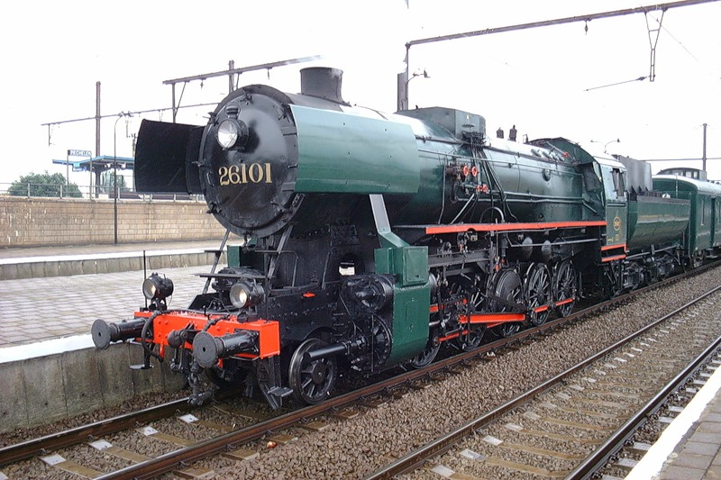

Slide 12
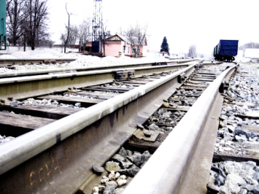
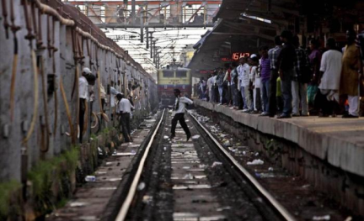
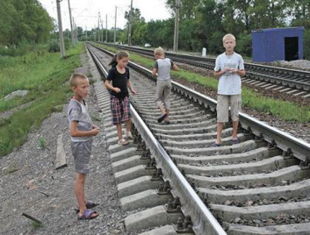
Не делай ошибок!
Жизнь дается один раз.

